Slide 1

Säve Trail Run i samarbete med Säve SK
Notes:
Vi vill skapa ett årligt traillopp som ger klubben mer än bara ett event – det ska bli en ny intäktsmotor.
Det här handlar om att använda skogen och stigarna runt oss för att bygga ett starkt varumärke kring klubben. Mer synlighet. Kontinuerliga intäkter varje år.
Loppet ska drivas professionellt men lokalt. Klubben äger konceptet. Klubben syns överallt. Klubben växer i både ekonomi och attraktionskraft.
Det här är en investering i klubbens framtid – inte ett sidoprojekt.
Vi söker styrelsens mandat att gå vidare med planering, markägardialog och sponsorarbete

Slide 2
”Inte ett till motionslopp, utan en upplevelse i skogen – stig, puls, glädje och pannben”
Vi vill skapa ett årligt traillopp som sätter Säve och Säve SK på kartan.
Naturen vi redan har - Löpning som folkfest.
Deltagare som kommer hit, stannar kvar, äter och pratar om platsen långt efter att de åkt hem.
Klubben får större synlighet och en stabil, återkommande intäktskälla. Lokala företag får exponering.
Det här är inte bara ett lopp -det är en signaturhändelse för Säve.
Vi söker samarbete kring organisation, marknadsföring och genomförande. Tillsammans bygger vi något som växer varje år.
Notes:
Vi vill skapa ett årligt traillopp som ger klubben mer än bara ett event – det ska bli en ny intäktsmotor.
Det här handlar om att använda skogen och stigarna runt oss för att bygga ett starkt varumärke kring klubben. Mer synlighet. Kontinuerliga intäkter varje år.
Loppet ska drivas professionellt men lokalt. Klubben äger konceptet. Klubben syns överallt. Klubben växer i både ekonomi och attraktionskraft.
Det här är en investering i klubbens framtid – inte ett sidoprojekt.
Vi söker styrelsens mandat att gå vidare med planering, markägardialog och sponsorarbete.
Vi vill starta ett årligt traillopp tillsammans med klubben som skapar en folkfest i naturen, lockar deltagare utifrån och ger klubben både intäkter och synlighet. Det är en långsiktig satsning som kan bli en signatur för orten.

Slide 3
Vi måste börja någonstans….
Mål år 1
100-200 deltagare
2-3 distanser (ev 2 km, 7 km, 12 km)
Startavgifter (förslag)
2 km: 99 kr
7 km: 199 kr
12 km: 299 kr
Startavgifter ökar ju närmre datum för loppet

Slide 4
Intäkter
Kostnader
Startavgifter
Parkering
Kiosk
Sponsorer
Tidtagning/nummerlappar
Goodiebag
Marknadsföring
Inköp Kiosk
Ev. försäkringar

Slide 5
Sponsring
Sponsorpaket – under utformning
1 huvudsponsor
2-5 partners
Fler ? Bonus
Förslag: att kontakta för sponsring
ICA Nära Björlanda
Station Säve Champions Generator
Castellum
Zeekr
Greatwork
Flaggstångsspecialisten
Garmin
Stadium
RLVNT
ICEBUG
ICA Kvantum Bäckebol
Åkes hönökaka
St Jörgens SPA
Pure Nutrition

Slide 6
Vad behövs?
Parkeringsytor! (parkeringsmöjligheter kan begränsa antalet deltagare)
Tillstånd markägare (Göteborg Stad + privata)
Tidtagning och nummerlappar(finns olika upplägg)
Sponsorer
Volontärer
Mindre projektgrupp
Projektbudget
Ett KÖR! från Säve SK

Slide 7
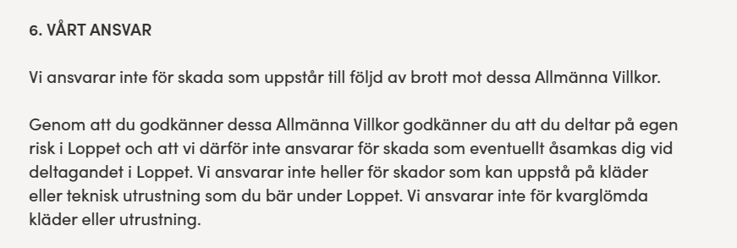
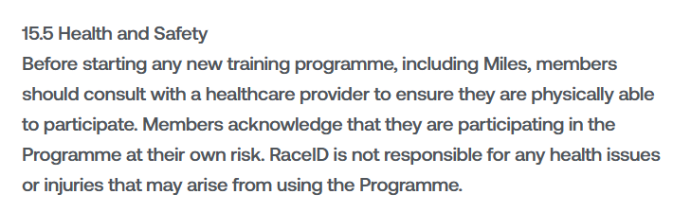
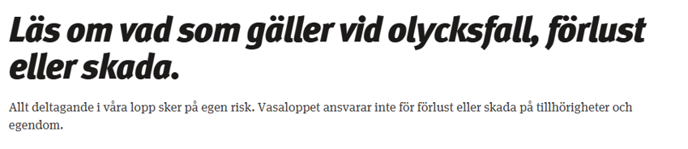
Försäkringar – ansvar ?
Deltagande sker på egen risk!

Slide 8
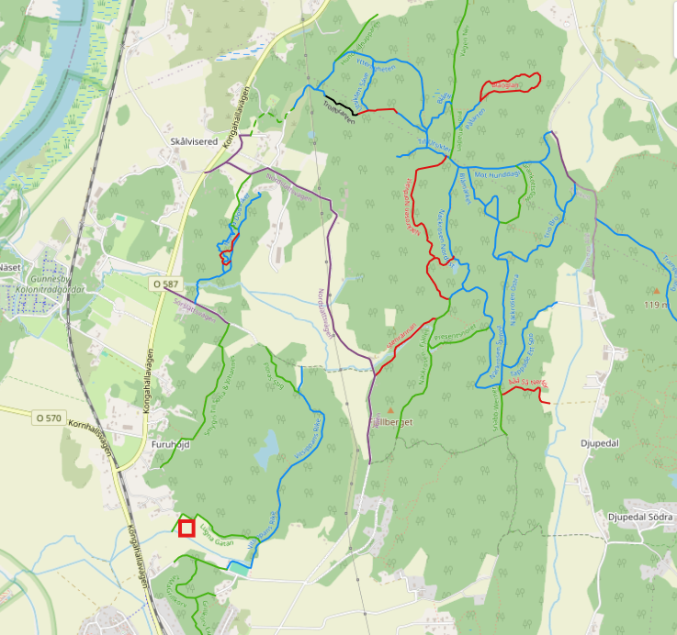
Var och när?
Stigarna finns redan

Slide 9

Ekonomi 100 deltagare
Vad | Total | Per deltagare | Kommentar
Anmälningsavgift | 250 kr | 250 kr
Förväntat antal deltagare | 100
Parkeringsintäkt 30:-/bil | 300 kr | 30 kr | Uppskattad
Kiosk och mat | 4 000 kr | 40 kr | Uppskattad
Sponsor intäkter | 20 000 kr | 133 kr | Uppskattad
 | 49 300 kr | 453 kr
Tidtagning | 20 000 kr | 200 kr | Uppskattad
Tidtagningsavgift per deltagare
Registrerings och betalningsavgift per deltagare
Medaljer alt reflex med logga | 2 000 kr | 20 kr
Hyra av utrustning (tält, toaletter etc) |  |  | Kanske inte behövs
Goodiebag per deltagare (banan, billigare lunch stationen, reklamblad sponsorer, earlybird anmälning till 2027, flaska vatten) | 2 000 kr | 20 kr
Papperspåse goodiebag med logga per deltagare | 700 kr | 7 kr
Snitslad bana | 500 kr | 5 kr
Varumärke, flaggor, banners
Marknadsföringsbudget
Hemsida www.savetrailen.se | 500 kr | 5 kr
 | 23 600 kr | 196 kr

Slide 10
Ekonomi 150 deltagare
Vad | Total | Per deltagare | Kommentar
Anmälningsavgift | 250 kr | 250 kr
Förväntat antal deltagare | 150
Parkeringsintäkt 30:-/bil | 3 000 kr | 30 kr | Uppskattad
Kiosk och mat | 6 000 kr | 40 kr | Uppskattad
Sponsor intäkter | 20 000 kr | 133 kr | Uppskattad
 | 66 500 kr | 453 kr
Tidtagning | 20 000 kr | 133 kr | Uppskattad
Tidtagningsavgift per deltagare
Registrerings och betalningsavgift per deltagare
Medaljer alt reflex med logga | 3 000 kr | 20 kr
Hyra av utrustning (tält, toaletter etc) |  |  | Kanske inte behövs
Goodiebag per deltagare (banan, billigare lunch stationen, reklamblad sponsorer, earlybird anmälning till 2027, flaska vatten) | 3 000 kr | 20 kr
Papperspåse goodiebag med logga per deltagare | 1050 kr | 7 kr
Snitslad bana | 500 kr | 3 kr
Varumärke, flaggor, banners
Marknadsföringsbudget
Hemsida www.savetrailen.se | 500 kr | 3 kr
 | 38 450 kr | 265 kr

Slide 11
Ekonomi 200 deltagare
Vad | Total | Per deltagare | Kommentar
Anmälningsavgift | 250 kr | 250 kr
Förväntat antal deltagare | 200
Parkeringsintäkt 30:-/bil | 4 500 kr | 30 kr | Uppskattad
Kiosk och mat | 8 000 kr | 40 kr | Uppskattad
Sponsor intäkter | 20 000 kr | 133 kr | Uppskattad
 | 82 500 kr | 453 kr
Tidtagning | 20 000 kr | 100 kr | Uppskattad
Tidtagningsavgift per deltagare
Registrerings och betalningsavgift per deltagare
Medaljer alt reflex med logga | 4 000 kr | 20 kr
Hyra av utrustning (tält, toaletter etc) |  |  | Kanske inte behövs
Goodiebag per deltagare (banan, billigare lunch stationen, reklamblad sponsorer, earlybird anmälning till 2027, flaska vatten) | 4 000 kr | 20 kr
Papperspåse goodiebag med logga per deltagare | 1 400 kr | 7 kr
Snitslad bana | 500 kr | 3 kr
Varumärke, flaggor, banners
Marknadsföringsbudget
Hemsida www.savetrailen.se | 500 kr | 3 kr
 | 52 100 kr | 2 kr

